Slide 1
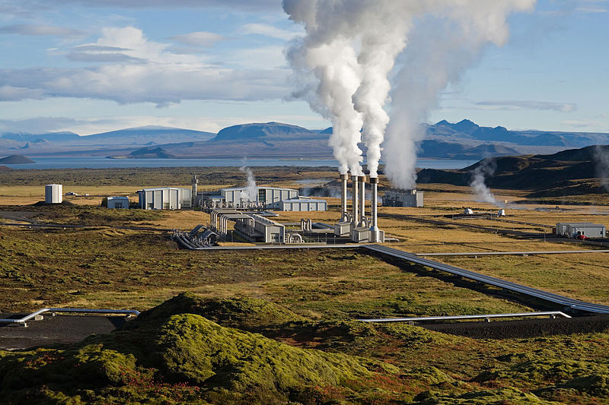
Геотермальне централізоване теплопостачання
НАВЧАЛЬНИЙ ПОСІБНИК

Slide 2
Зміст
І. Геотермальне централізоване теп-
лопостачання (ГЦТ).
ІІ. Україна та Геотермальне централі-
зоване теплопостачаня (гцт):
а) переваги;
б) недоліки
ІІІ. Європа, світ та Геотермальне центра-
лізоване теплопостачання (гцт).
ІV. Видатні особистості та Геотермальне
централізоване теплопостачаня
(гцт).
Список використаних джерел та літера-тура

Slide 3
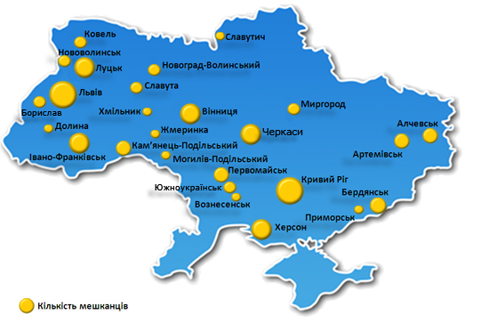
І. Геотермальне централізова- не теплопостачання (ГЦТ).
Геотерміка — давня наука про внутрішню температуру Землі.
І в найближчій перспективі в Іва-
но-Франківську планують збуду-
вати першу на Прикарпатті та й в
Україні геотермальну установку
вартістю 12 млн євро. З її допомо-
гою, використовуючи тепло зем-
них надр, місто зможе не тільки
забезпечити опаленням понад 50
тис. жителів, а й щороку економи-
ти до 20 млн куб. м газу. Бо ми, ви
являється, ходимо по теплу, якщо
не сказати, по окропу.

Slide 4
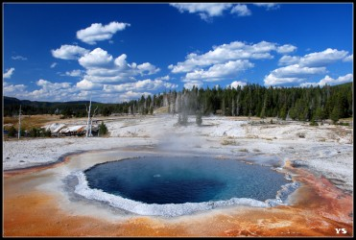
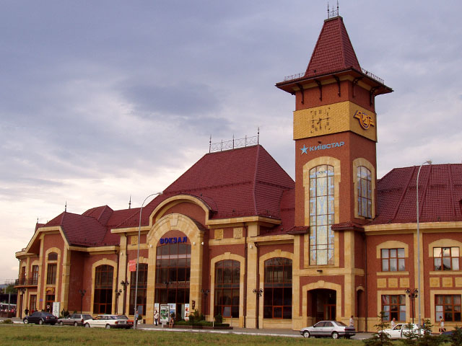
ІІ.
Укра-їна та Гео-тер-маль-не цент-ра- лізо-ване теплопостачаня (гцт):
За часів Радянського Союзу на Закарпатті на базі термальних вод планували збу-дувати теплоелектростанцію не гіршу, ніж у США. Проекти використання За-карпатських термальних вод, що за ра-дянської доби були під грифом «Цілком таємно», й досі лежать під сукном…

Slide 5
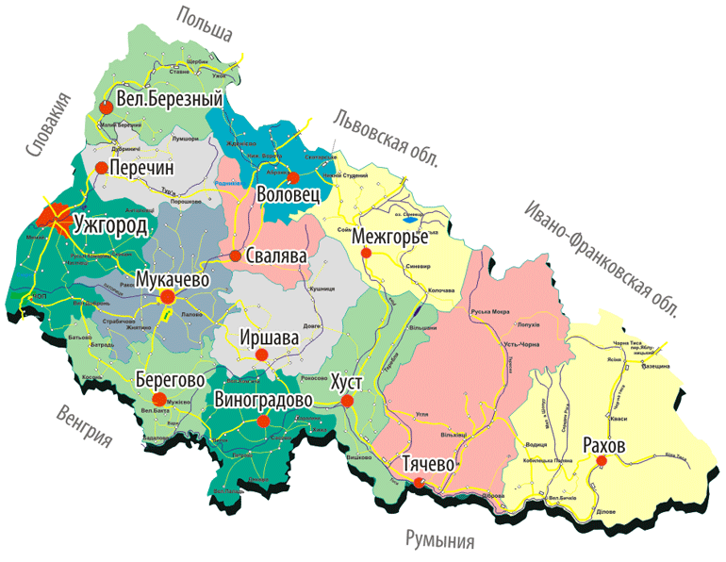
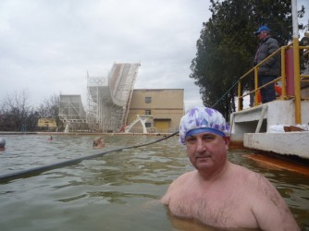
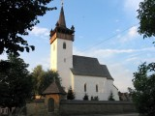
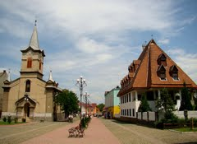
«Тільки на Берегівщині,
за попередніми
даними, сумарні
розвідані такі -
запаси термальних
вод температурою
45-65 градусів за
Цельсієм,
що залягають на
глибині до 1300
метрів, - повідомив
«Закарпатській Країні» головний гідрогео-
лог Закарпатської геологорозвідувальної експедиції Іван
Сащенко, – складають близько 30-50 тисяч кубометрів на добу.
Це еквівалентно
згоранню близько
100 тисяч тонн умовного палива!
Але ж унікальні термальні родовища є і на Виноградівщині,
Хустщині,
Тячівщині,
Ужгородщині,
Іршавщині».
Хуст
Тячів

Slide 6
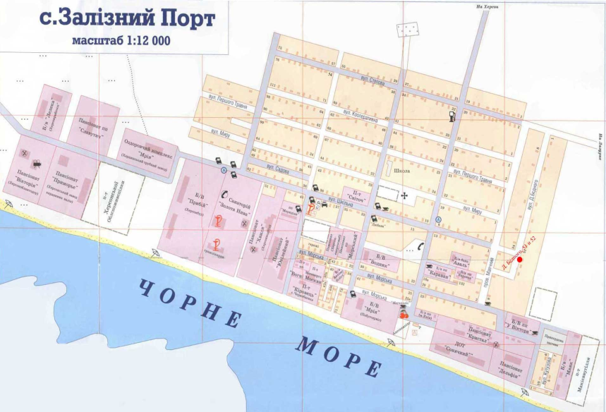
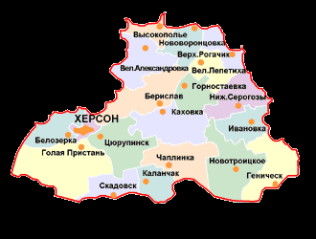
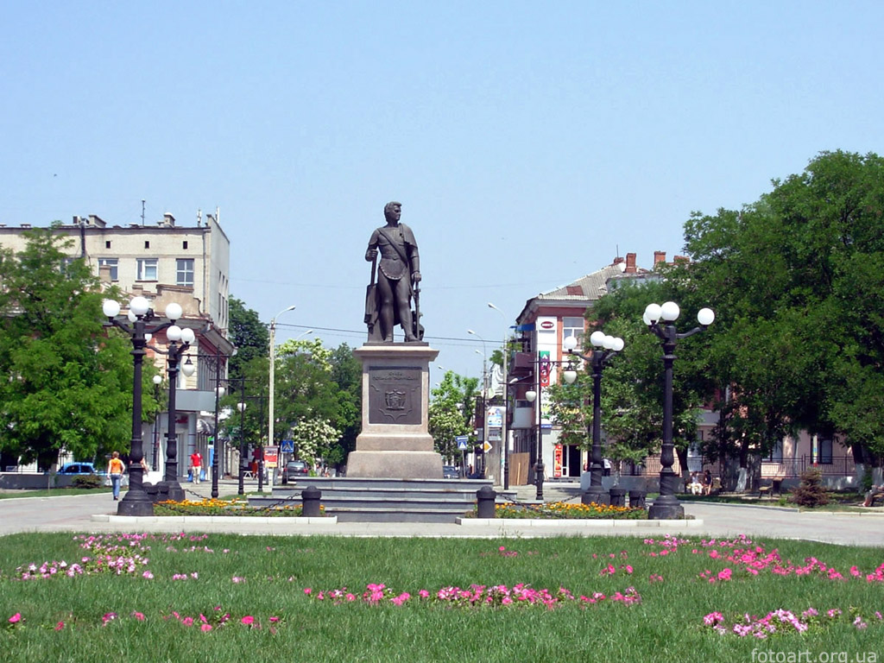
Гаряче джерело
(гейзер) є і в 95
кілометрах від Херсона
і за 15 кілометрів від
Залізного порту. Його
відвідини відкрито
влітку 2005 року.
Гейзер утворився в
результаті буріння
свердловини при
геологічній розвідці.
Разом з газом були
виявлені і термальні
води.

Slide 7
Переваги ГЦТ:
Геотермальну енергію отриму-ють від джерел тепла Землі з ве-ликими температурами (еко-номія у витратах).
Окуповуються витати через 2 роки.
Геотермальна енергія має де-кілька особливостей:
  температура теплоносія значно менша за температуру при спа-люванні палива;
  найкращий спосіб використання геотермальної енергії — комбіно-ваний (видобуток електроенергії та обігрів).

Slide 8
Недоліки ГЦТ:
низька термодинамічна якість;
необхідність використання тепла біля
місця видобування;
вартість спорудження свердловин ви-
ростає зі збільшенням глибини в сверд-
ловині.
Це джерело характеризується різно-
плановим впливом на природне середо-
вище:
так в атмосферу надходить додат-кова кількість в розчинених підземних водах сполук: сірки, бору, мишяка, аміаку, ртуті;
викидається водяна пара, збільшу-ється вологість, яка супроводжується акустичним ефектом;
опускання земної поверхні;
засолення земель.

Slide 9
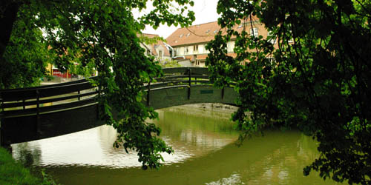
ІІІ. Європа, світ та геотермальне централізоване теплопостачання (гцт).
  Перш за все, потрібно відзначити використання енергії віт-
  ру. "Вітряки" тут зустрічаються повсюди. Якщо в 1997 році на
  вітряних електростанціях вироблялося 8% електроенергій, то в
  2010 - вже більше 20%. А в доповіді випущеній в 2010 році комі-
  тетом з клімату Данії, говориться, що до 2050 року країна пов-
  ністю зможе перекласти свою електроенергетику на вітряні
  електростанції. У авангарді - маленький острів Еро на півдні
  Данії, тут вітряки дають вже більше 65% всієї електроенергії.
  Крім того, тут розташована і найбільша в світі сонячна теплос-
  танція, що забезпечує остров'ян гарячою водою. Данці уміють
  вчитися на чужих помилках. Після Чорнобиля, тут виник потуж-
  ний рух проти будівництва атомних електростанцій. Під деві-
  зом «Атомна енергія? Ні, спасибі» стали масово виникати ко-
  оперативи, що купуять ветротурбіни. Департамент природ-
  них ресурсів Данії стежить за кількістю і місцями установки віт-
  рогенераторов, щоб вони не псували ландшафт. Такі побою-
  вання висловлювалися, але нам не здалося, що це так. Вітро-
  генератори красиві і природні, як всякий досконалий техніч-
  ний пристрій, вони не псують ландшафт так само, як його не
  псували колись вітряні млини. Але, звичайно, найголовніше,
  що, даючи електроенергію, вони не забруднюють довкілля.
Енергетика та екологія Данії

Slide 10
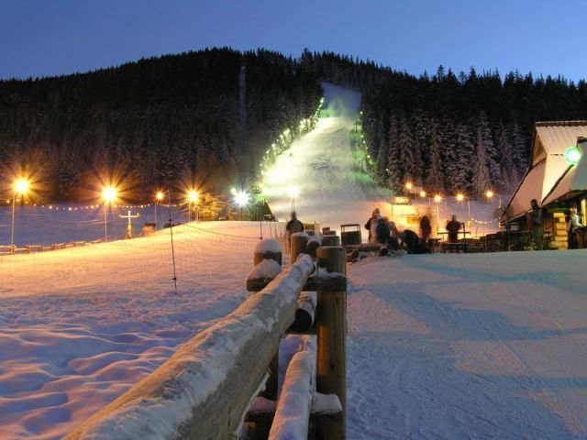

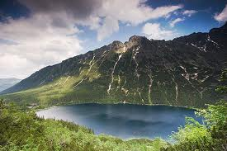
м. Закопане (Польща)
Втім, наші сусіди – угорці та поляки давно піш-ли «нетрадиційним» шляхом. Першу свердло-вину для вивчення гідрогеологічних і гідротер-мальних умов глибиною 2,5 км у польському курортному містечку Закопане, – провадить Іван Сащенко, який у складі Закарпатської делегації на місці вивчав досвід польських колег у 1980 року. Через 13 років на її базі по-будували теплостанцію, реалізували пілотний проект із теплопостачання міст Закопане та Новий Тарг. Робочий стан це - самовилив із двох свердловин на добу – 15 тисяч кубомет-рів при температурі 80 градусів за Цельсієм. За рахунок тепла земних надр обігріва-ються близько 50 тисяч чоловік, у тому числі 15 тисяч – місцевих жителів».

Slide 11
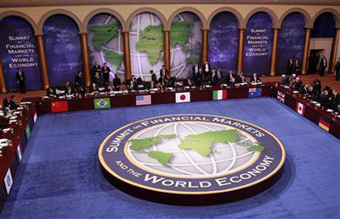
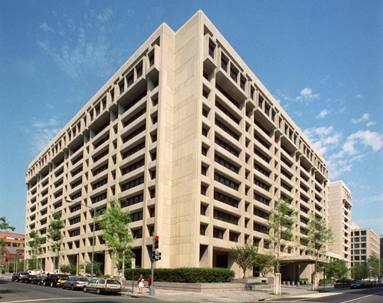
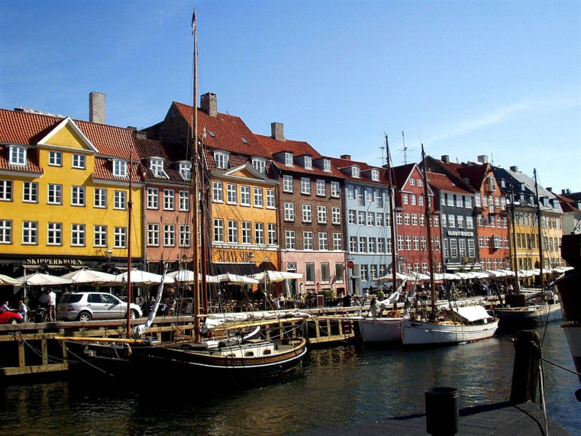
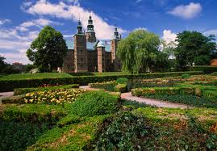
Польські енергетики, місцевий ринок споживання теплоенергії вивчали разом із датською компанією «Houe&OLSEN». Загальний кошторис проекту – 96,7 млн. доларів США. Більша половина коштів (64,9 млн.) на втілення цього проекту поступила з Міжна-родного валютного фонду, ЄС, Світового банку, екологічних організацій тощо.
Місцевими кредиторами виступили: Польський на-ціональний фонд з екології, місцеві комерційні структури. В результаті використання геотермальної енергії у цих двох містечках польські теплопоста-чальники отримують чистого прибутку близько 2,1 млн. доларів.

Slide 12
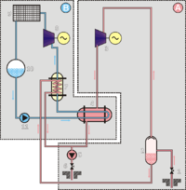
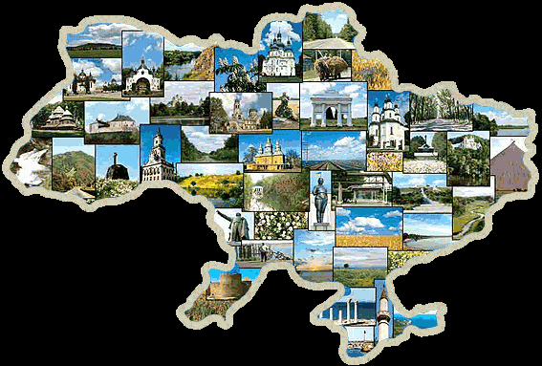
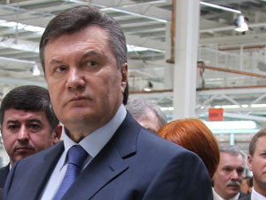
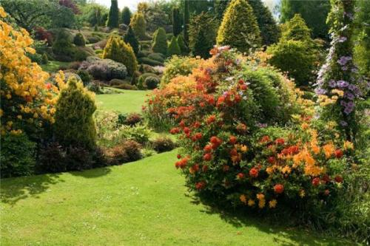
ІV. Видатні особистості та Геотермальне централізоване теплопостачання (гцт).

Slide 13
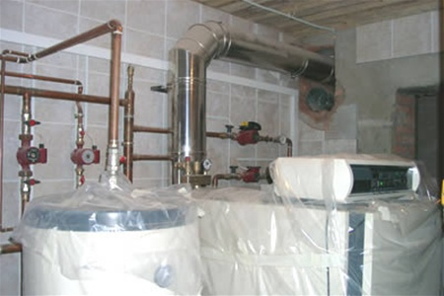
Янукович хоче скасувати централізоване теплопо-стачання
Янукович сказав, що дуже позитивно оцінює досвід Закарпаття у переході на енергозберігаючі технології. Більше того, додав він «…, питання відмови від цент-ралізованого постачання буде одним із тих питань, які будуть обговорюватися на сьогоднішньому засіданні Комітету економічних реформ…». «Ми будемо вивчати ваш досвід і поширювати його по країні», - сказав Президент. Він також додав, що це хороша ініціатива, яка до-поможе значно скоротити витрати на опалення житла людей, бюджетних ус-танов. Янукович зазначив, що це прик-лад, коли, не чекаючи вказівок зверху, місцева влада вирішує економічні пи-тання та житлово-комунальні проблеми.
Обласний центр Закарпаття є лідером в Україні за темпами відмови від центра-лізованого теплопостачання і переходу на автономні системи теплопостачання. Зараз в Ужгороді понад 90% приміщень від'єднані від централізованого опален-ня, у них встановлені так звані «автоном-ки». Також автономні котельні встанов-лені у більшості бюджетних закладів. У другому за величиною місті Закарпаття – Мукачевому - автономними система-ми теплопостачання забезпечені понад 80% квартир. За рішенням Закарпатської обласної влади, для соціально незахи-щених та малозабезпечених сімей бу-дуть встановлювати автономні системи теплопостачання за рахунок місцевих бюджетів. На це вже виділено із облас-ного бюджету 1,5 млн грн.
Президент України Віктор Яну-кович має намір поширити За-карпатський досвід - відмова від центрального теплопоста-чання і переходу на автономні системи - Україну. Про це гла-ва держави повідомив 19 травня під час робочої поїздки в Закарпатті.

Slide 14
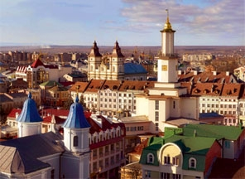
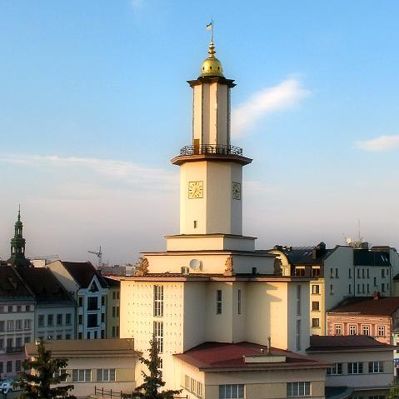
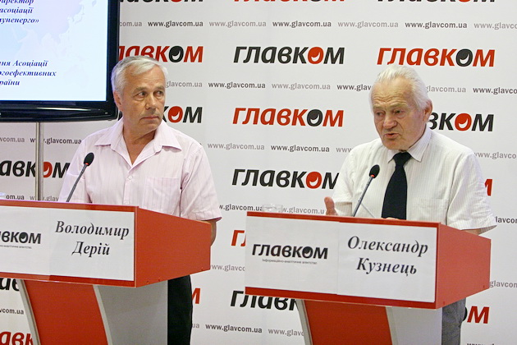
Є ще Швеція – країна, яка має власний природний газ, але зараз його у балансі централізованих систем аж 6%, все решта – відходи деревини, геотермальна енергетика. Вона не хоче сідати на газову голку. Індивідуальні системи нас назавжди посадять на газову голку, з якої ми вже не зліземо. Тільки централізовані системи теплопостачання дозволяють використовувати інші види палива. Ми можемо замістити за 5-7 років десь до 30% природного газу тими видами відходів деревини, що є. в Івано-Франківську є один житловий масив «Юність», який не залежить від природного газу, там котельна працює на відходах деревини в автоматичному режимі.
Володимир Дерій

Slide 15
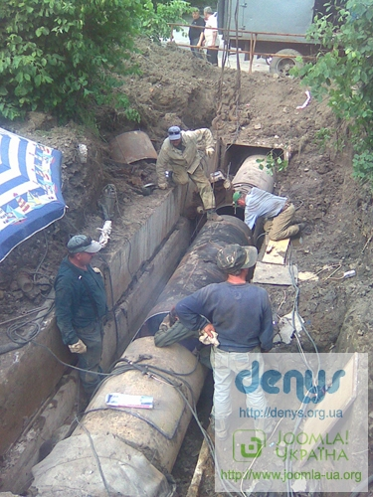
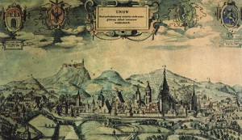
Стосовно Європи, яка переходить на централізовані системи. По-перше, це стосується дуже невеликої кількості країн і, як правило, невеликих - Данії, Фінляндії. По-друге, в ці системи вкладені колосальні гроші і все зроб-лено на такому рівні, що наприклад, в Данії серед літа одному громадя-нину була потрібна більш висока тем-пература в квартирі і на його замов-лення по телефону одразу вирішили цю проблему. Тобто, це такий висо-кий рівень технічного рішення, що ми ще до цього не дійшли. Ми навіть не дійшли до реконструкції магістралей, по яких зараз подається тепло, а там ми губимо до 35%. Тому і високі тари-фи, бо часто ми опалюємо не примі-щення, а повітря, а взимку вздовж теплотрас зеленіє трава.
Львів

Slide 16
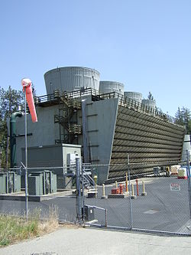
Енергетика і теплопоста-чання майбутнього!
Енергетика майбутнього не буде ґрунтуватись ні на енергетичних гігантах, що використовують хімічне або ядерне пальне, ні на дорогих системах транспорту-вання енергії. Компактні генератори енергії, засновані на реалізації вакуумних ефектів, розташованих у міс-цях використання енергії, складатимуть основу енер-гетики третього тисячоліття.
Це буде вакуумна енергетика,
що використовувати-ме досягнення електроніки для одержання високих рівнів екологічно чистої енергії!

Slide 17
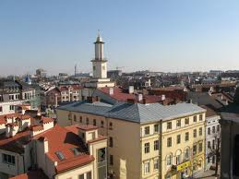
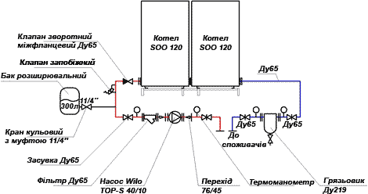
під Івано-Франківськом, дослідики, науковці знай-шли глибинний 3,5 км водоносний горизонт, температура, якого сягає 87 градусів за Цельсієм. Залишається найважча частина завдання — зігрі-тися земним теплом, що під ногами...
Серед переможців всеук-раїнського конкурсу «Топ-енергоефективність» 2009 року, який започаткувала Держінспекція з енерго-збереження України, в номінації «найкращий проект в сфері відновлю-ючої та альтернативної енергетики» — проект Ін-ституту проблем надій-ності газонафтопроводів Академії Геологічних Наук «Використання геотер-мальних ресурсів в місті Івано-Франківську».

Slide 18
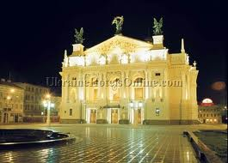
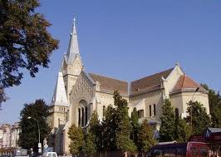
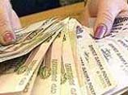
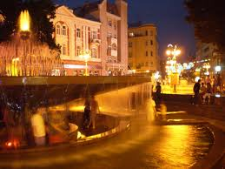
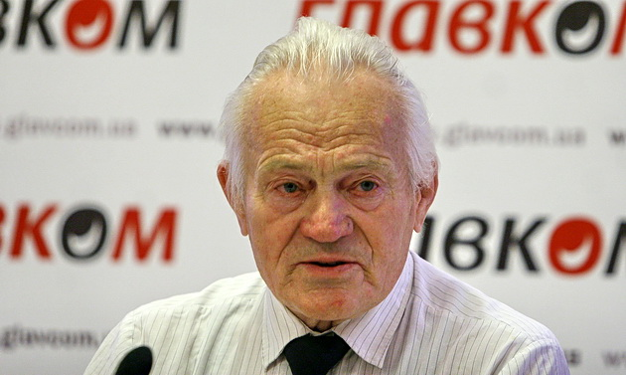
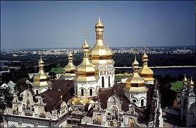
В Україні немає конфлікту між ав-тономними та централізованими системами теплопостачання. А є необхідність узгоджувати питання, де мають бути і одні, і другі, а та-кож проблема фінансування без-печного, дешевого теплопоста-чання!

